Slide 1
KHỞI ĐỘNG

Slide 2




Slide 3


Con hãy đọc:
lướt sóng, hạt cườm,
tỏa hương

Slide 4


Con hãy đọc:
ước mơ, vàng hoe,
mèo mướp

Slide 5


Con hãy đọc:
bay lượn, xanh mướt,
nụ hoa

Slide 6

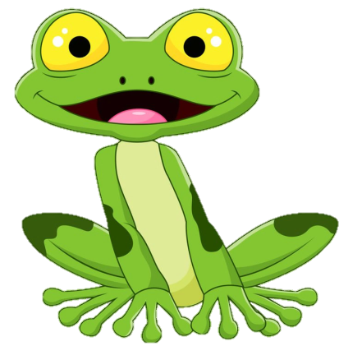

Con hãy đọc:
Buổi sớm
Mặt trời tỉnh giấc
Hai má ửng hồng,
Tung đám mây bông
Vươn vai thức dậy.
Cô gió thi chạy
Trong cánh rừng xa,
Mang cả hương hoa
Ùa vào lớp học.

Slide 7



CHÚC MỪNG CÁC CON!

Slide 8


Slide 9

oat
oan
Trên phim hoạt hình, voi bước khoan thai,
thỏ chạy thoăn thoắt.
oăn
oăt

Slide 10

TIẾNG VIỆT 1
BÀI 76:
oan - oăn
oat - oăt

Slide 11


Slide 12
oăt
o
n
o
oan
o
n
o
t
t
oăn
oat
kh
oan
kh
oan

Slide 13
hoạt khoát toán xoan
oat
oat
oan
oan
choắt hoắt ngoằn thoăn
oăt
oăt
oăn
oăn

Slide 14
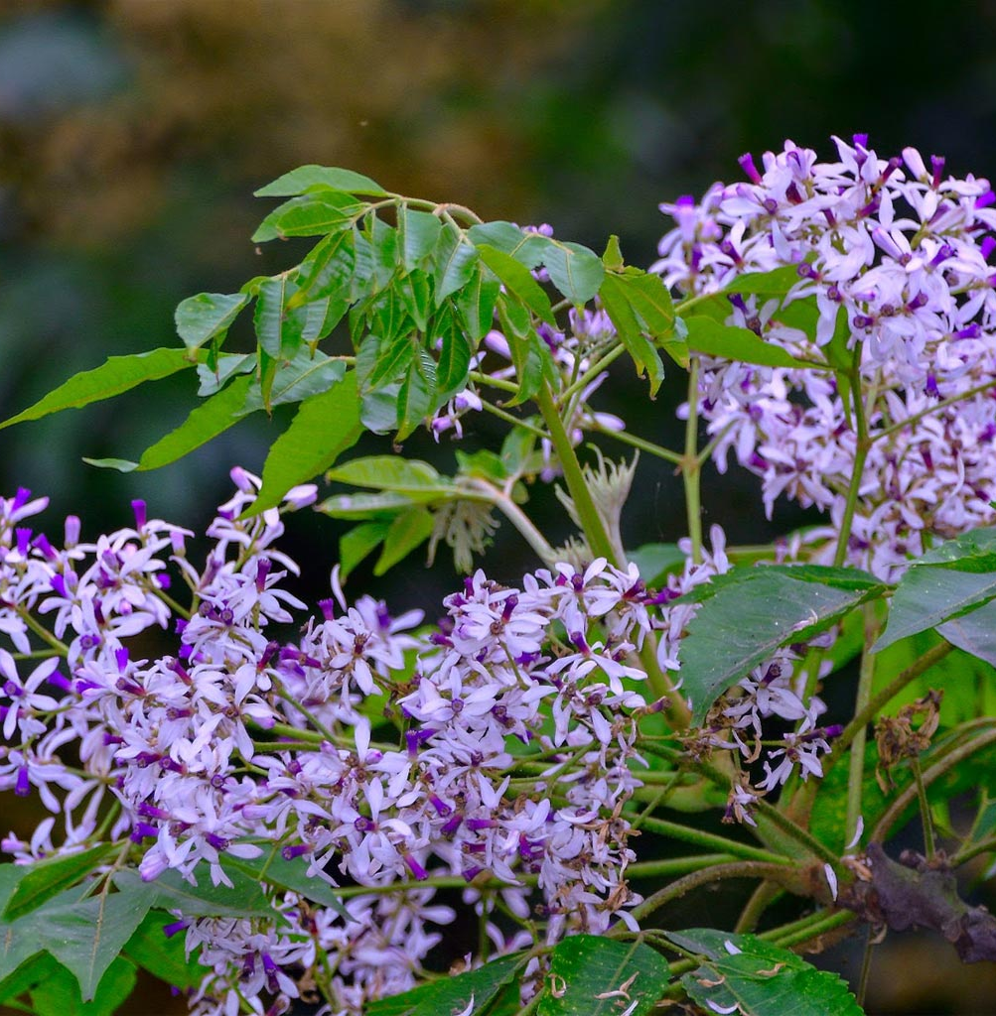
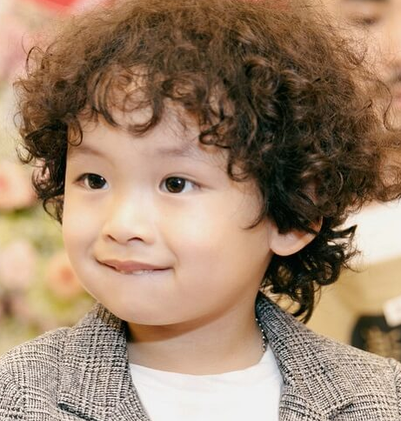
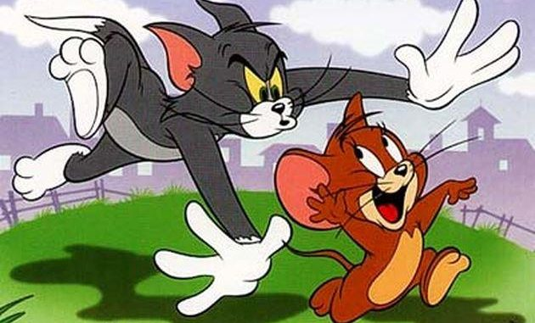

nhọn hoắt
oat
oăt
hoa xoan
hoạt hình
oan
tóc xoăn
oăn

Slide 15

oăn
oat
oăt
oan
kh | oan
khoan
hoạt khoát toán xoan
choắt hoắt ngoằn thoăn

Slide 16
Thư giãn

Slide 17


Slide 18
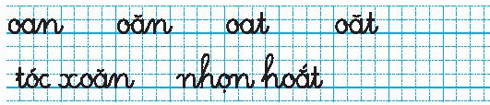

Slide 19
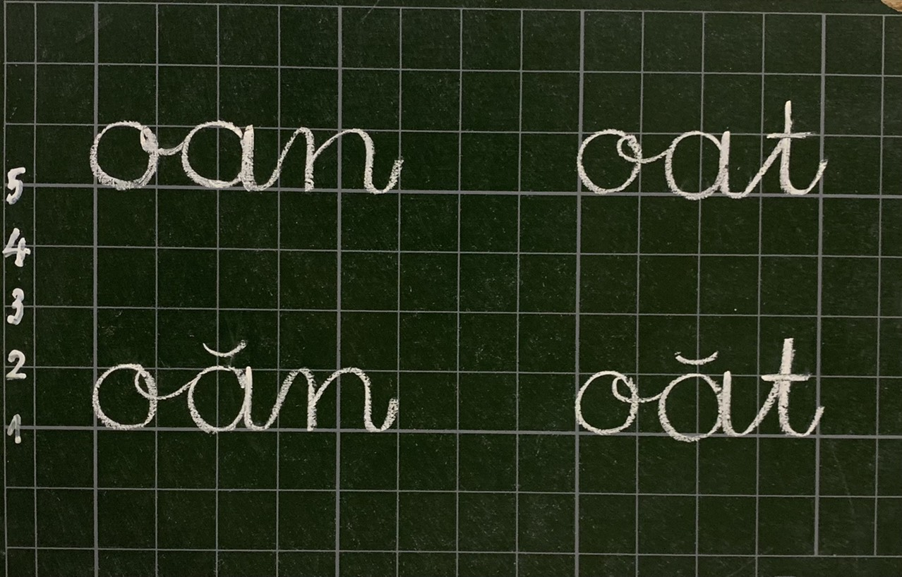

Slide 20
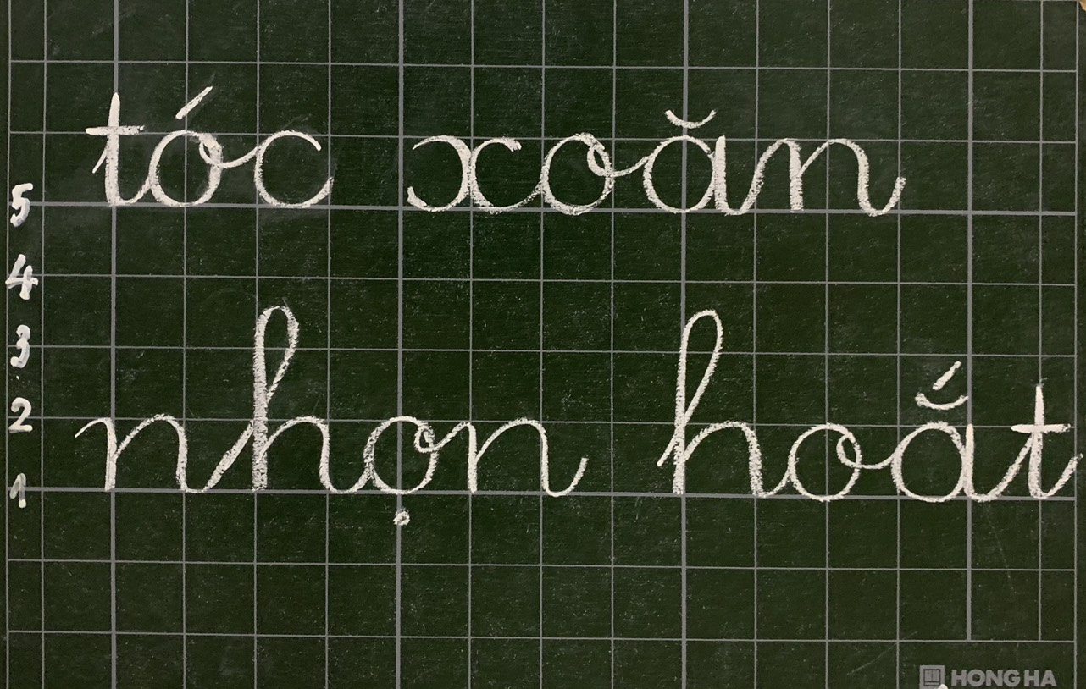

Slide 21
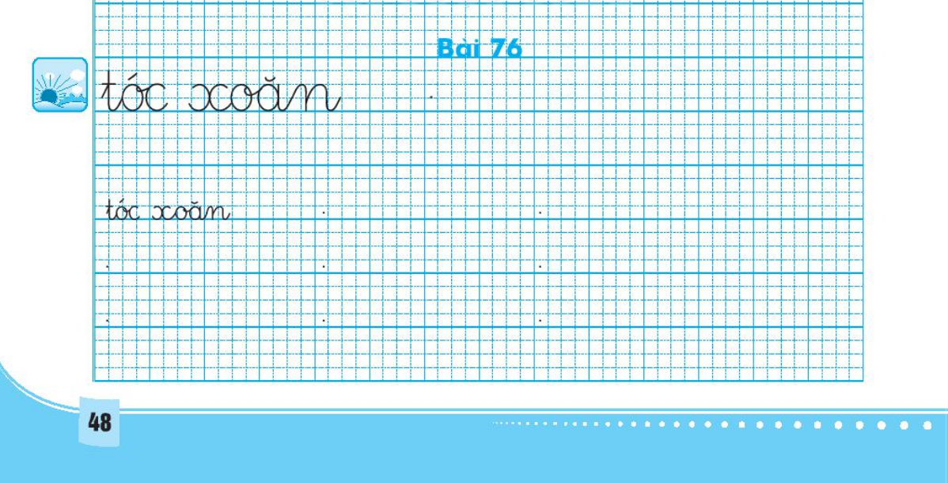


Slide 22


Slide 23
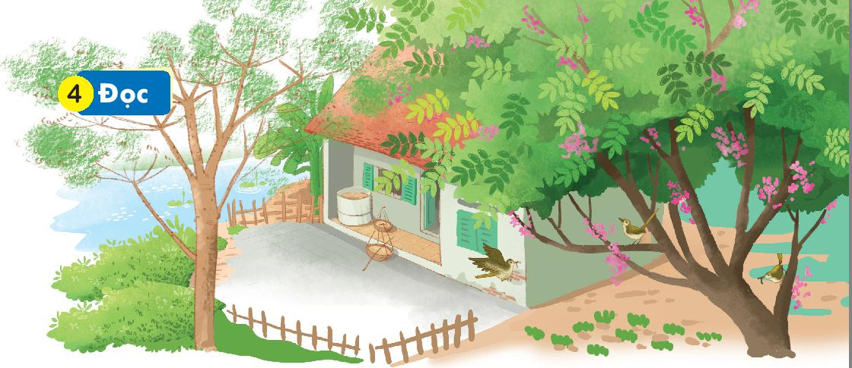
Trong vườn, cây xoan và cây khế đã trổ hoa hàng loạt. Vườn cây ngập tràn sắc tím. Mỗi buổi sáng, khu vườn rộn ràng với những tiếng lích ra lích rích của mấy chú chích bông. Chúng thoăn thoắt nhảy từ cành này sang cành khác. Vừa nhảy nhót chúng vừa trêu đùa nhau, vui thật là vui.

Slide 24
Trong vườn, cây xoan và cây khế đã trổ hoa hàng loạt. Vườn cây ngập tràn sắc tím. Mỗi buổi sáng, khu vườn rộn ràng với những tiếng lích ra lích rích của mấy chú chích bông. Chúng thoăn thoắt nhảy từ cành này sang cành khác. Vừa nhảy nhót chúng vừa trêu đùa nhau, vui thật là vui.
xoan
1
loạt
2
3
4
thoăn thoắt
5

Slide 25


Slide 26
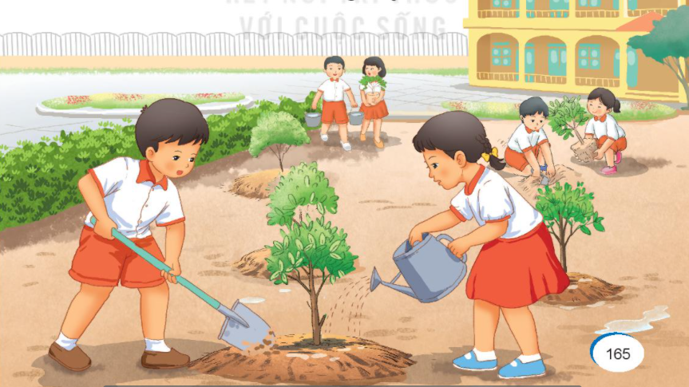
Trồng cây

Slide 27

CỦNG CỐ
BÀI HỌC

